Slide 1
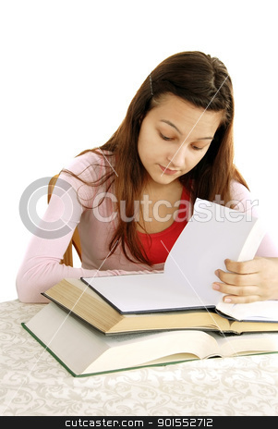
está leyendo
Sofía…

Slide 2
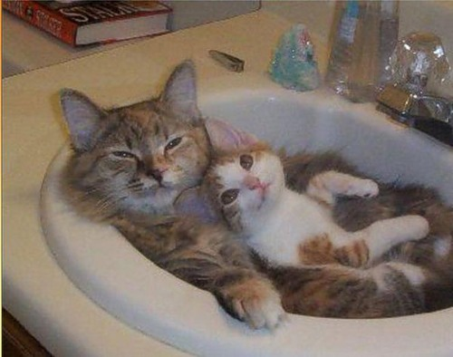
está durmiendo
El gato grande…

Slide 3
está sirviendo

Slide 4
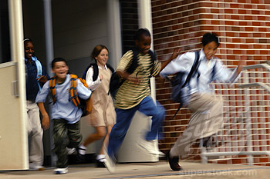
están saliendo/están corriendo
Los muchachos…

Slide 5
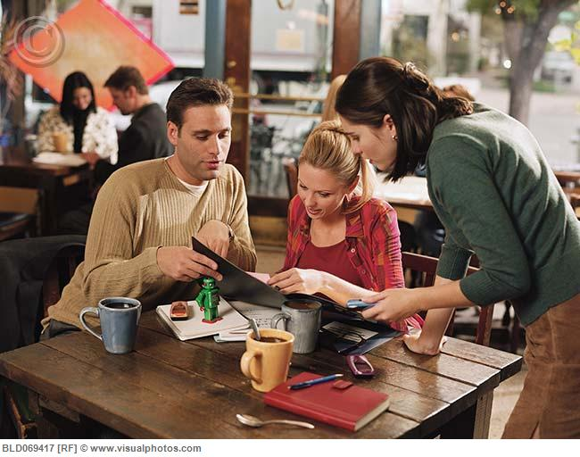
están pidiendo
Ellos…

Slide 6
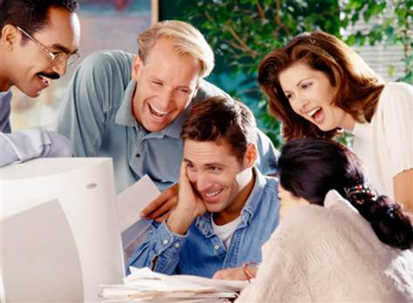
está contando chistes
Todos están riendo (laughing) porque José…

Slide 7
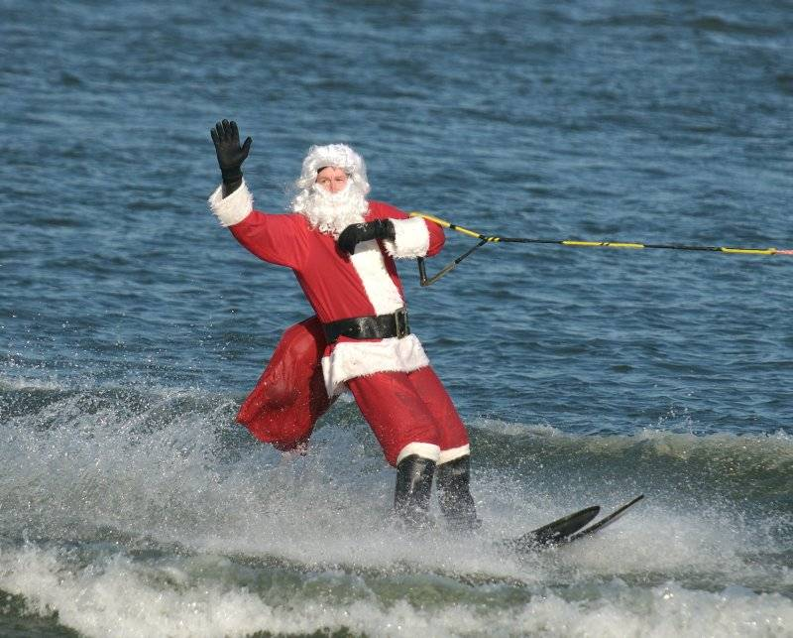
está esquiando sobre agua
Santa Claus…

